Slide 1
og åpen publisering
Virak – konferansen for universitets- og høgskolebibliotek, Stavanger 13.-14. juni 2019
PhD on Track-redaksjonen, ved:
Hege Charlotte Faber, NTNU
Torstein Låg, UiT Norges arktiske universitet
Michael Grote, UiB
Notes:
Takk, og helt kort hva vi skal snakke om.
[evt. om hvem vi er]
[hvem redaksjonen er og hvor vi kommer fra]
…et nettsted rettet mot ph.d.kandidater og unge forskere
det har vært igjennom en nokså omfattende revisjon.
Vi skal si litt om hva nettstedet nå er blitt til,
og vi vil også gjerne ha dere med på en liten diskusjon om hvordan den kan fungere.
[ca. 2 minutt?]

Slide 2
Diskusjonsspørsmål
Fra PhD-kandidatens perspektiv:
Hva gjør du når du som uerfaren forsker skal publisere artikler?
Hva forventer du å finne på PhD on Track-sidene
Finner du det du trenger?
Hva mener du som bibliotekansatt:
Er det noe som kan føyes til, tones ned eller trekkes fra på sidene?
Er det noe som hører bedre hjemme et annet sted?
Er det noe vi har glemt?
Notes:
Og så skal vi kjapt lufte et par spørsmål nå helt i begynnelsen, slik at de kan ligge i bakhodene.
Så noen av de spørsmålene vi funderer på i redaksjonen, (det er noen år siden vi var ph.d.-kandidater selv..) og som vi svært gjerne vil å synspunkter på fra dere er:
[Lese spørsmålene]
Kunne også spurt om bøker på dette bildet, men det blir gjerne etter doktorgraden… Evt. bokkapitler, men da er det gjerne redaktører som ordner opp…
PhD on track har vært igjennom en nokså omfattende revisjon den siste tiden.

Slide 3
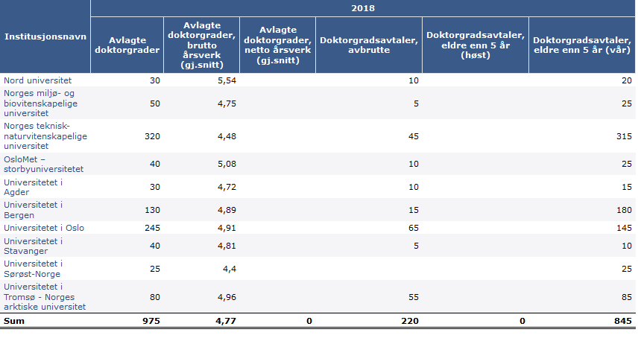
Gjennomstrømning i organisert doktorgradsutdanning – universiteter (tabell hentet fra NSD)
Notes:
Statistikk fra 2018 hentet fra NSD
Her vises statistikken på institusjonsnivå - kun fra universiteter – plasshensyn!
Trengs PhD on Track?.
Interessant for oss, og en sterk motivasjon for å gjøre ressursen mest mulig nyttig er rubrikkene som viser frafall (=avbrutte doktorgrader i perioden) og de som bruker laaang tid (doktorgradsavtaler eldre enn 5 år).

Slide 4
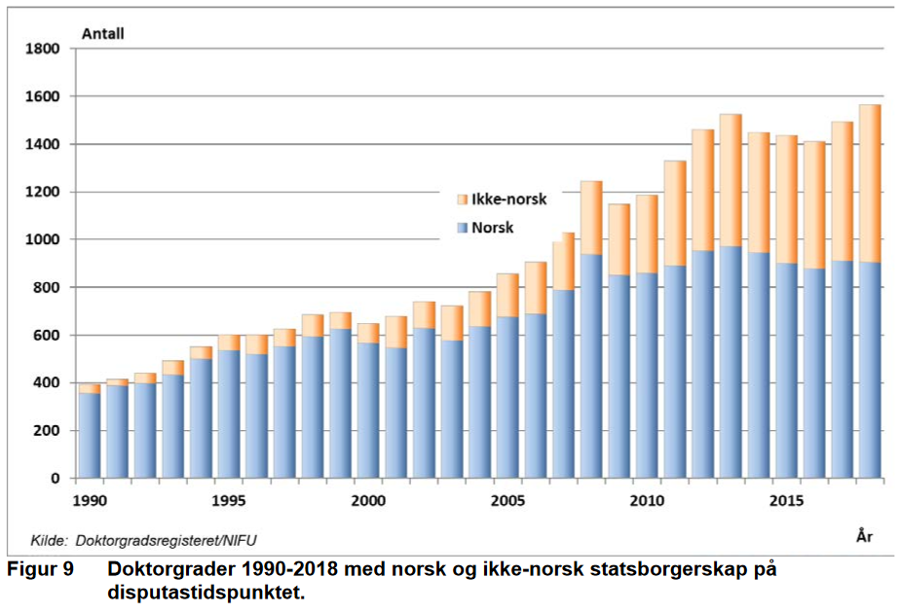
Økende andel utenlandske ph.d.-kandidater (NIFU)
Notes:
Ser også klar økning utenlandske phd
Eks NTNU på enkelte Gløshaugen-fakulteter nesten bare utenlandske stipendiater etter hvert..
Dette gjør det ekstra viktig med en ressurs hvor de kan finne info om norske forhold: Egen side om Cristin-systemet m.m.
Også mye om mandater, retningslinjer (lokale, nasjonale, EU), publiseringsfond m.m.
Prosentandel med utenlandsk statsborgerskap har økt i perioden 2000-2018, fra 13% til 42%
De gule viser utenlandske
(Copyright: NIFU gir tillatelse til at materialet fra FoU-statistikkbanken, fritt kan lastes ned, lagres elektronisk, skrives ut, mangfoldiggjøres og videreformidles. Tillatelsen forutsetter henvisning til kilden: NIFU/FoU-statistikkbanken. Kildehenvisningen benyttes ved hver tabell og figur. NIFU tar ikke ansvar for feilbruk av statistikken. )

Slide 5
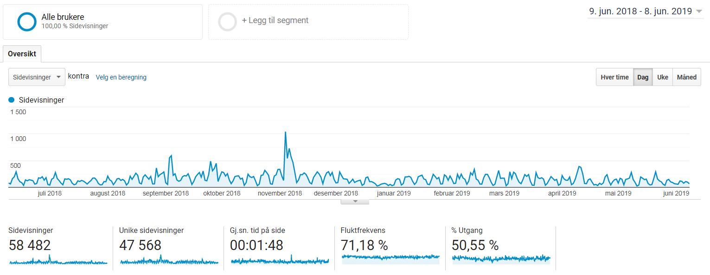
Google analytics
Notes:
Bruksstatistikk for PhD on Track fra Google Analytics 1. oktober 2018 til 24. mars 2019. Ikke alltid like lett å tolke disse tallene fra Google analytics, så vi tar alle mulige forbehold.
Men: Vi kan se en markant økning i bruk akkurat i november 2018, da den nye versjonen ble lansert. Men etter det har det flatet ut.. Hvordan klare å holde bruken på et visst nivå, hvordan øke bruken? Synlighet, synlighet, synlighet!
Viser hvor viktig det er at alle institusjoner som utdanner doktorgradskandidater gjør kandidatene oppmerksomme på PhD on Track!
PhD on Track er en nasjonal ressurs, meningen at det skal være nyttig for alle phd-kandidater her til lands! Men folk må vite om den…
Og vi må gjøre den bra nok, relevant nok. Krever at vi følger med i nye strømninger, ikke minst mht Open Science!

Slide 6
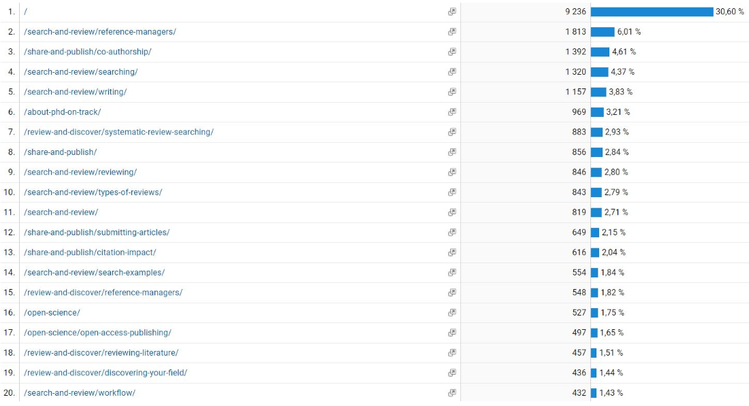
Mer Google analytics-statistikk…
Notes:
Her ser vi bruksstatistikk for enkeltsider. Open Science-delen trenger åpenbart mer lansering!!! Fra 16. plass og utover. Viser 20 første plasser.
Hva betyr den øverste (30,6 %)??

Slide 7
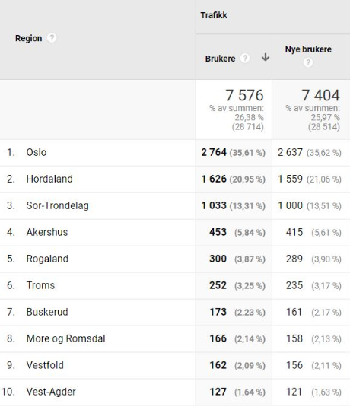
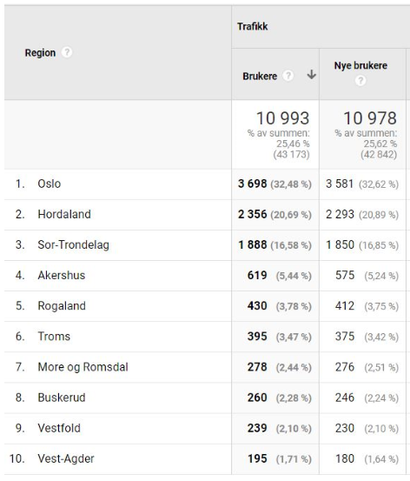
Bruk i ulike deler av landet i 2016-2017 og 2017-2018
Notes:
Det har iallfall vært en økning i bruk av PhD on Track-sidene siden NTNU og Tromsø kom inn, og Danmark gikk ut av samarbeidet.
Men det er kanskje interessant at bruken generelt har økt en hel del, og gjelder alle fylkene – ikke bare Trøndelag og Troms.
Bildet til venstre: 2016-17.
Bildet til høyre: 2017-2018.

Slide 9
Hva er bra?
Hva kan bli bedre?
Utvikling
Relevans
Realfaglig slagside
Skriveprosess
Struktur
What’s in it for me?
Eksempler,
overførbarhet
Kvalitetssikring
Aktuelle diskusjoner
Open Science

Slide 10
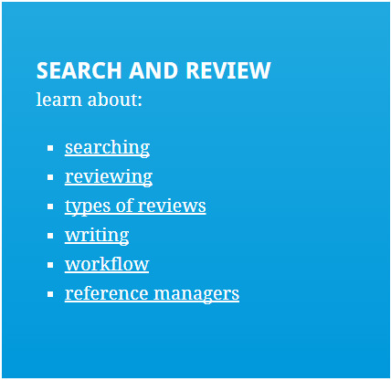
Notes:
Så den nye PhD on track er revidert med tanke på å hjelpe dagens phd-kandidater møte denne hverdagen litt bedre rustet enn de ville vært uten PhD on track.
Tanken er at det skal den gjøre ved å SAMLE det aller meste av den viktigste informasjonen om alt dette som finnes av krav og ordninger RUNDT selve forskningen, PÅ ETT STED.
Og sånn ser den ut:
Her er mye av den samme TYPEN informasjon, men nettstedet er nå ORGANISERT HELT annerledes, og det har til dels et litt annet INNHOLD.
Vi har nå tre hoveddeler – Search and review, Share and publish, og Open Science.
Open Science-delen er ny, og den skal derfor vi si mest om
Hvorfor en egen Open Science-del? Tja, kanskje fordi Open Science, som begrep og fenomen, på en eller annen måte, direkte eller indirekte, er knyttet til veldig mange av de endringene vi har nevnt, og fordi mange av praksisene, slik som OA-publisering og datadeling, er typiske Open Science-fenomener, og preger forskerhverdagen i mye større grad nå enn de gjorde da PhD on track første gang ble lansert i 2013.
SAMTIDIG er det jo slik, at selv om vi har en egen hoveddel under den overskriften, så er der mange tematiske krysskoblinger til de andre delene, SÆRLIG til Share & Publish-delen, og det gjenspeiler seg i antallet hyperkoblinger mellom de ulike hoveddelene og kapitlene på nettstedet.
Vi skal trekke fram noen eksempler på hva vi har gjort, og hvordan denne nye tankegangen nå preger nettstedet.
[Få med noe om revisjonen av skriving og review-delen og knytte an til gjennomstrømings- og frafallsstatistikkene]
[Få med noe om estetiske og praktiske begrensninger på organiseringen]
[Dette tar det omtrent 3 minutter å si?]

Slide 11
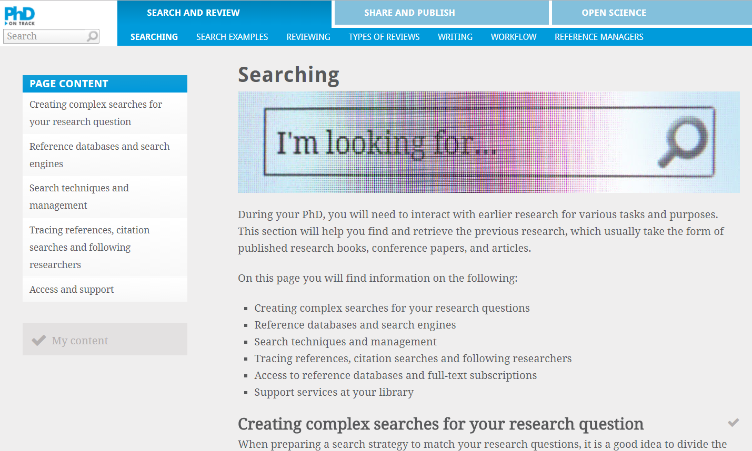
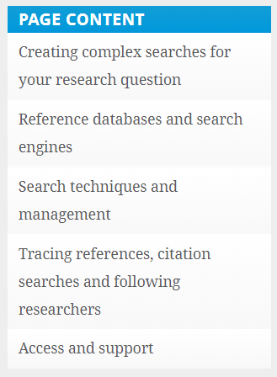

Slide 12
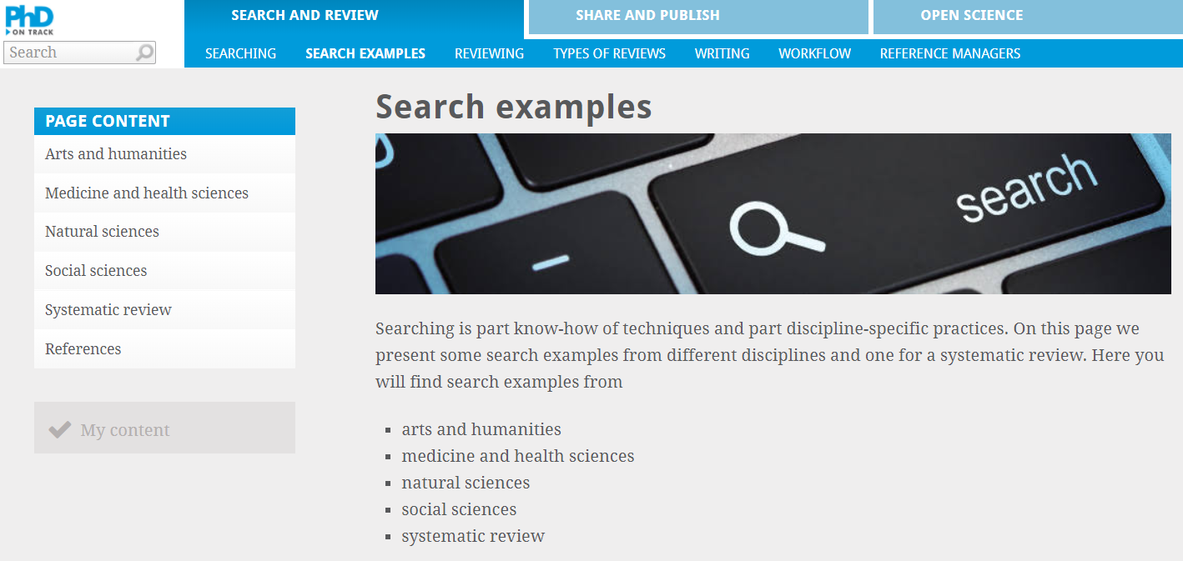
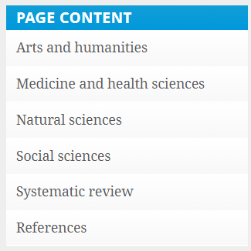

Slide 13
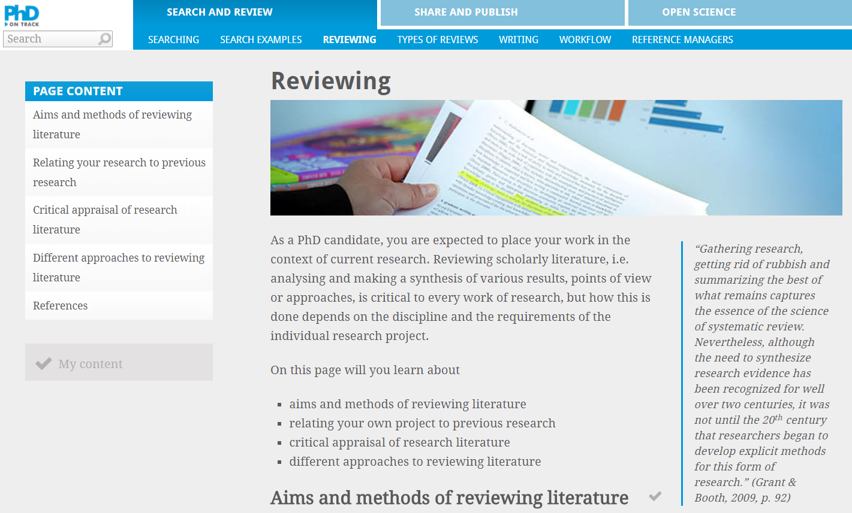
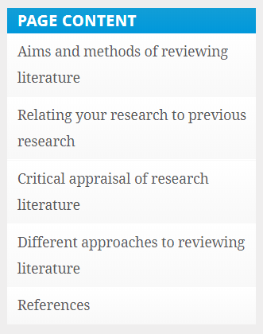

Slide 14
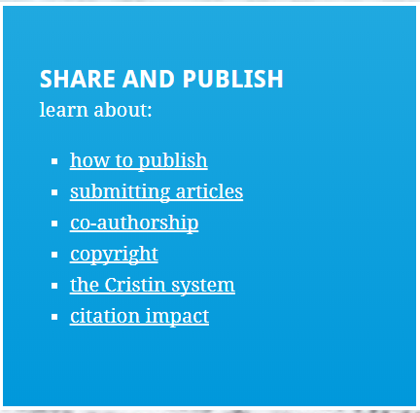

Slide 15
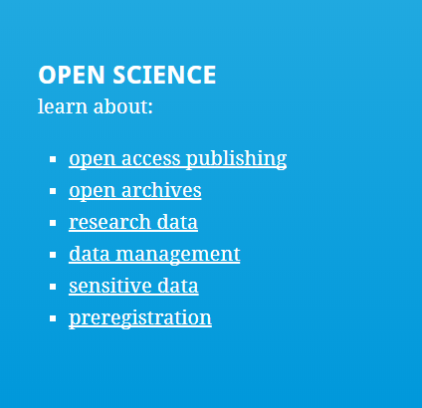

Slide 16
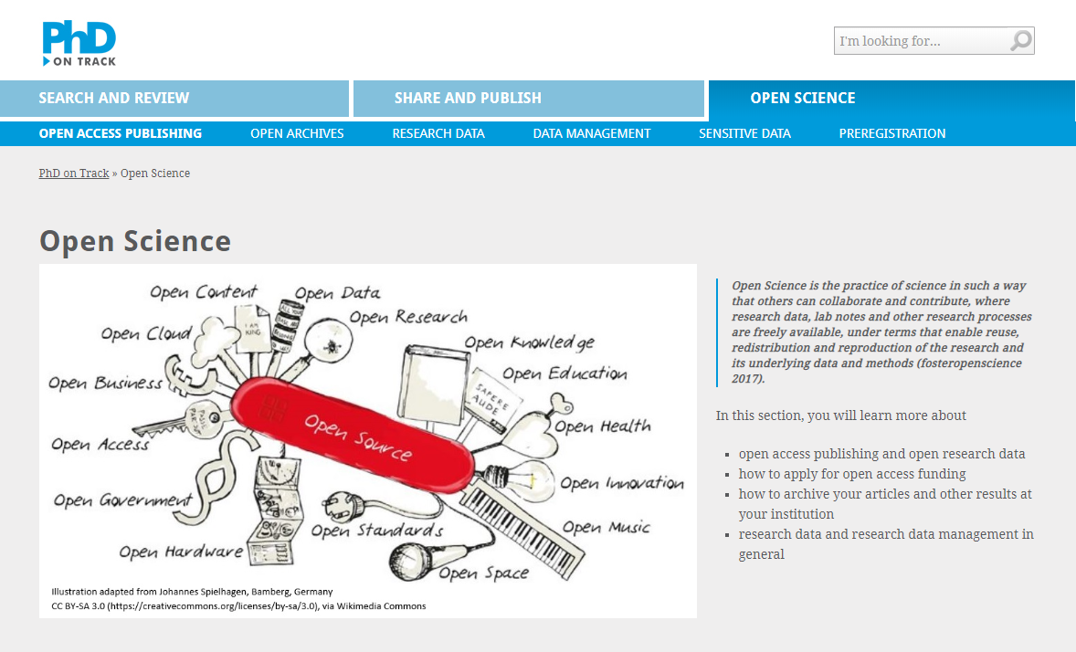
Den nye Open Science-delen
Notes:
Vi har lovet vi skal si mest om den nye OS-delen, spesielt delen om publisering.
Landingssida ser sånn ut, og seksjonen har undersider med temaene… Open Access Publishing – Open Archives – Research Data - Data Management – Sensitive Data – Preregistration
Her er også en grei definisjon, og en ingress som sier noe om det viktigste innholdet
Mest om OA-publisering nå, så sier ikke mer om forskningsdata nå

Slide 17
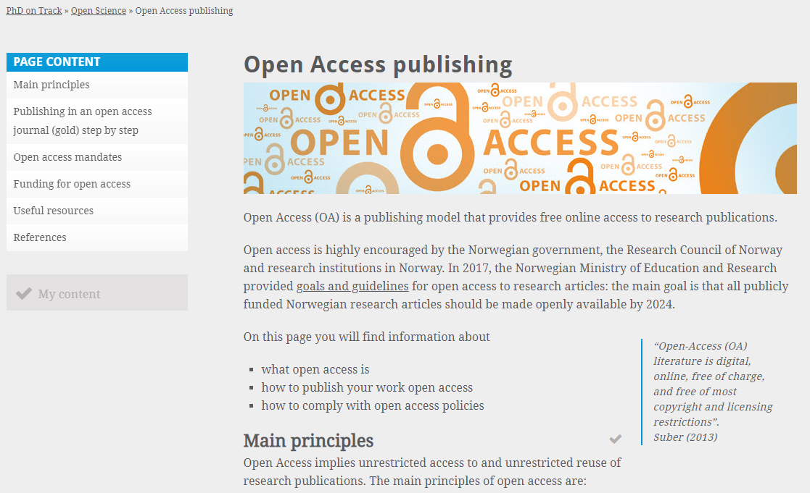
Den nye Open Science-delen
Notes:
For å vise dere hvordan det ser ut på de enkelte sidene, så er her et eksempel med den sida som handler mest om OA-publishing.
Hver side har et bildebanner under overskriften, og en slags ingress som kort introduserer innholdet
I tillegg har vi en slags punktmessig innholdsfortegnelse, nærmest som en slags læringsmål, som gir det vi håper er et godt inntrykk av hva som finnes på sida.
Til venstre er der også en hurtignavigasjon, som lar en hoppe, og som følger med når man scroller nedover.

Slide 18
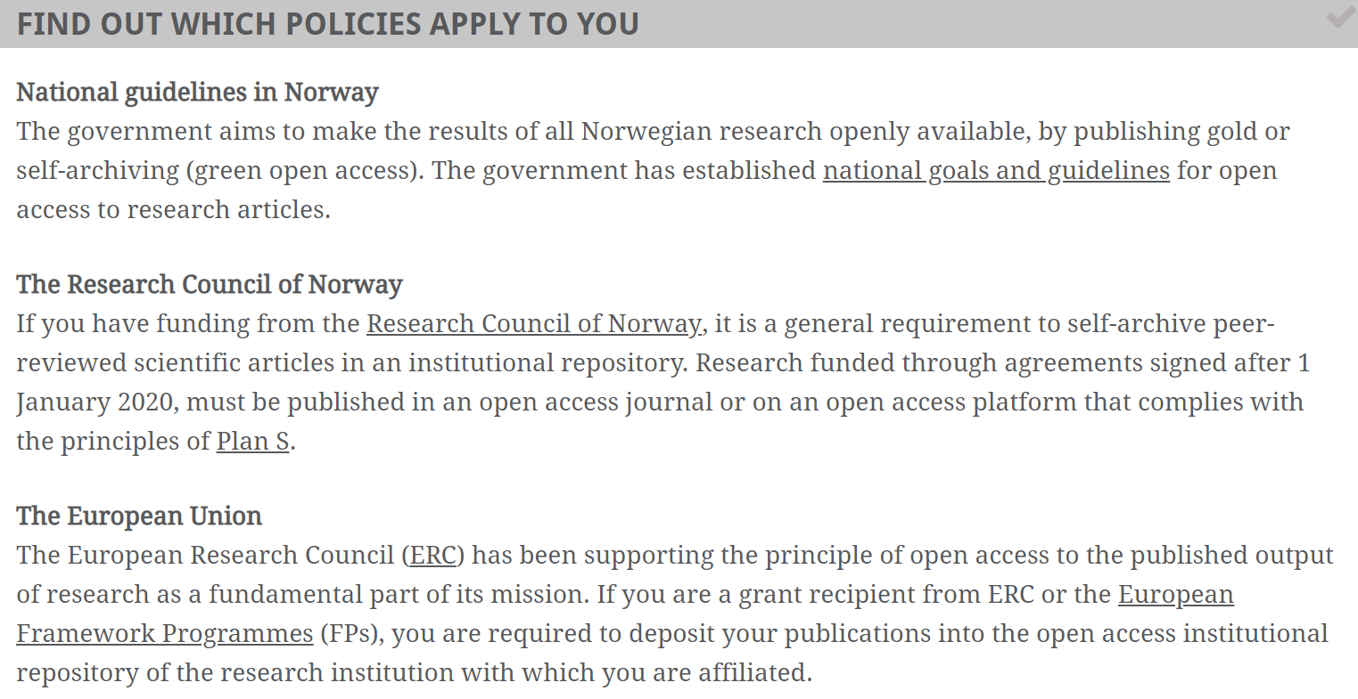
Open Access mandates
Notes:
Som et eksempel på en av de temaene som går igjen flere steder, og hvor vi tror at nettopp samlingen og oversiktlighetren på PhD on track kan være en fordel, er OA-krav fra ymse hold. Her nevner vi de nasjonale retningslinjene, kravene fra NFR og ERC, samt de aller fleste institusjonelle forordningene som finnes på dette.
Vi har også nevnt Plan S her (NFR og EU), uten av vi går særlig i dybden. Må nok oppdateres/ utvides litt(?)

Slide 19
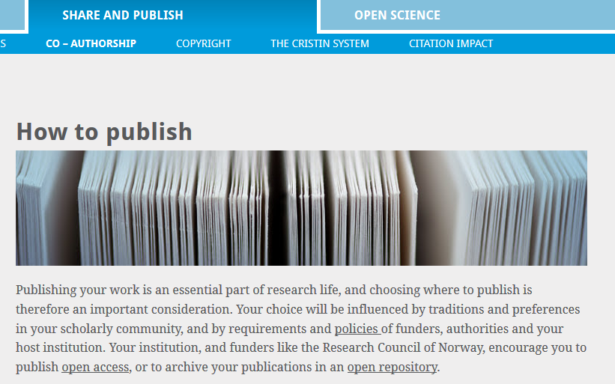
‘How to publish’
Notes:
Eksempel på en side hvor mye er som før, men hvor vi har gjort mange småjusteringer for å bringe den mer i tråd med vektlegging av OA og OS.

Slide 20
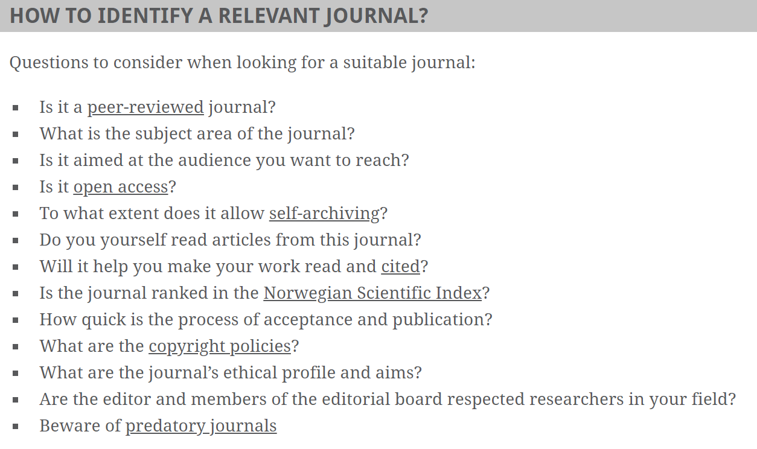
‘How to publish’
Notes:
Eksempel på en side hvor mye er som før, men hvor vi har gjort mange småjusteringer for å bringe den mer i tråd med den vektlegging av OA og OS.
Her toner vi ned journals rank og prestisje, og fremhever OA, egenarkivering – og gjør oppmerksom på predatory journals (som det det står litt mer om et annet sted på sidene).
Med nye retningslinjer og etter hver Plan S blir det kanskje ekstra viktig å advare mot «rovdyrene»…?

Slide 21
Apropos predatorene – tips for å unngå dem
Notes:
Lenke fra How to Publish til Open Access Publishing-siden
Selv med gode råd på veien er det ikke alltid like lett – men det er uansett viktig at kandidatene får gode redskaper

Slide 22
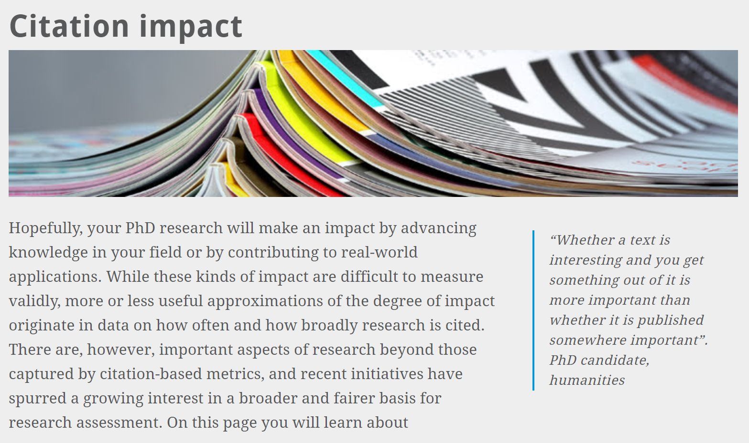
Citation impact & DORA
Notes:
Som et eksempel på en side som er JUSTERT i tråd med nye ting som skjer.
Den er også et eksempel, og sånne eksempler er det egentlig ganske så mange av, på en side hvor den forrige redaksjonens veldig solide arbeid er bygget litt videre
Her har vi gjort små tillegg og justeringer, som ikke egentlig omfatter så voldsomt mye tekst, en som gir vi har gjort her, som i «How to Publish»
Samtidig ville vi tone ned og plassere citation impact i en litt større kontekst, og problematisere bruken av citation data i målinger av impact.
Så her begynner vi egentlig med å si noe om at impact kanskje først og fremst handler om å bidra til kunnskapsveksten på feltet og kanskje med anvendelser, og at indikatorer basert på henvisningsdata bare er mer eller mindre nyttige proxies.
Så gjør vi oppmerksom på at her skjer det ting om dagen, "…recent initiatives have spurred a growing interest in a broader and fairer basis for research assessment."
[screenies fra sida, hvor vi peker på noen av endringene?]

Slide 23
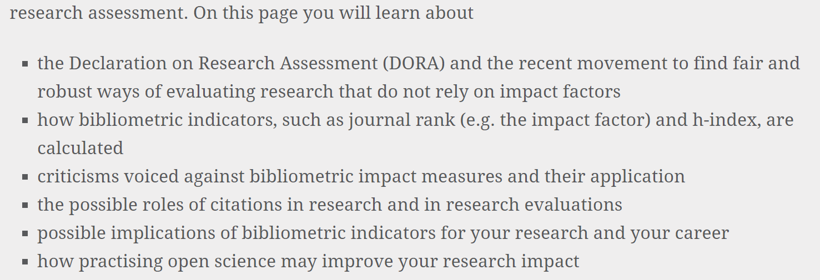
Citation impact & DORA
Notes:
Og så introduserer vi faktisk, når vi sier "on this page you will learn about", DORA aller først.
Vi har også lagt til et punkt som handler om hvordan det å praktisere åpen vitenskap kan fremme impact.
Så altså, selv om mye av innholdet på sider er intakt og nesten slik den forrige redaksjonen arbeidet dem fram, og selv om sidene befinner seg UTENFOR den nye OS-delen av nettstedet, så er de justert en hel del for å ta opp i seg nye strømninger og en ny virkelighet.
Siste kulepunkt blir kanskje overflødig etter hvert – man må jo uansett så klart ta høyde for nødvendige revideringer – men enn så lenge er vi også i rollen som pådrivere, ikke bare som opplysere – eller?

Slide 24
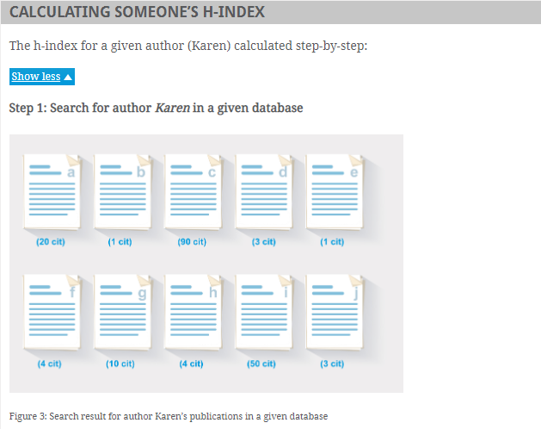
Citation impact & DORA
Notes:
Dette er også en side som eksemplifiserer en annen ting vi sånn røffli, men ikke alltid, gjennomfører på sidene: Vi prøver å ramme inn tematikken og gjøre de viktigste, overordnede poengene først på sida,
men samtidig forsyne leseren med finurlige detaljer lenger ned på sida, hvis de er interessertt.
På siden om Citation impact, så kan man f.eks. lese nokså i detalj hvordan både Impact Factor og h-index regnes ut.

Slide 25
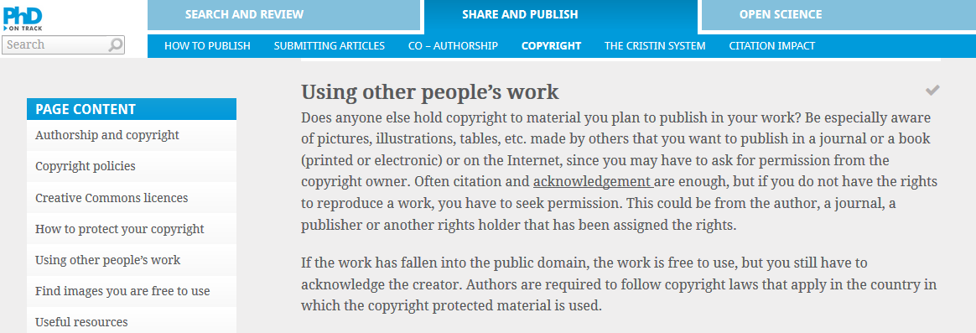
Copyright + lisenser
Notes:
Her er det mye phd-kandidatene bør tenke på, særlig hvis de har artikkelbaserte avhandlinger, og særlig hvis de skal benytte tredjeparts materiale, fx bilder og figurer osv.
Hvem har rettigheter til evt bilder og figurer? Spørre en opphaver (person)? Spørre et tidsskrift? Et forlag? En organisasjon (x BONO)?
Er det greit å bruke bilder i et trykt tidsskrift? Et online tidsskrift? Et bokkapittel? Trykt og e-versjon? Kan man legge artikkelen med bilder i et åpent online institusjonelt arkiv etterpå?
Må også sjekke med tidsskriftene de publiserer i ang. muligheter for å legge artikkel i åpent institusjonelt arkiv etter publisering (hvis det ikke er et OA-tidsskrift).
Sherpa-Romeo, Cristin, (og bibl. sjekker/kvslitetssikrer vel uansett…)
Fint å kjenne kilder for å finne evt. bilder man kan bruke: Hold utkikk etter CC-lisenser av ulik type (mer og mindre restriktive, også CC0 dedicated to the public domain)
Mange bibliotek-/universitets-/museumssamlinger har bilder med cc-lisens
Ellers Google avansert bildesøk (husk å dobbeltsjekke..)
Flickr CC-søk
Søk via CC.org-siden
Neste bilde: Eks. Gunnerus.no

Slide 26
Copyright + lisenser
Notes:
X Gunnerus.no
CC-BY-SA 4.0
CC creative commons
BY
SA share alike

Slide 27
Diskusjonsspørsmål
Hva gjør du når du som uerfaren forsker skal publisere artikler?
Hva forventer du å finne på PhD on Track-sidene, og finner du det du trenger?
Hvilken rolle spiller åpen vitenskap for ph.d.-kandidater, og hvor relevant er dette temaet egentlig for dem?
Hva kan føyes til, tones ned eller trekkes fra på PhD on Track-sidene?
Er det noe som hører bedre hjemme et annet sted?
Er det noe vi (redaksjonen) har glemt?

Slide 28
Takk for oss!

